Slide 1
ivga interactive visualization of graphs

Slide 2
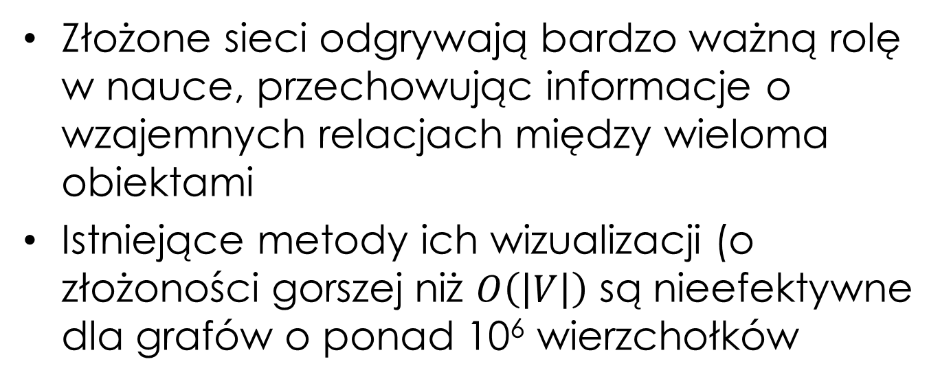
Motywacja
Złożone sieci odgrywają bardzo ważną rolę w nauce, przechowując informacje o wzajemnych relacjach między wieloma obiektami
Istniejące metody ich wizualizacji (o złożoności gorszej niż $O\left(\left|V\right|\right)$ są nieefektywne dla grafów o ponad 10⁶ wierzchołków
Notes:
Przykłady takich sieci były już omawiane tydzień temu
A chcemy takich metod móc używać np. na zwykłym laptopie

Slide 3
„Klasyczne” metody wizualizacji grafów
Wykorzystywany jest MDS
Dla każdej pary wierzchołków oblicza się „niepodobieństwa”(dissimilarity) – długość najkrótszej ścieżki między nimi
Finalnie wierzchołki są reprezentowane jako punkty 2D
Notes:
Celem jest minimalizacja funkcji błędu – różnicy między dystansami między punktami, a obliczonymi wcześniej „niepodobieństwami” – tak powstaje reprezentacja w postaci punktów (które początkowo są w losowych położeniach)

Slide 4
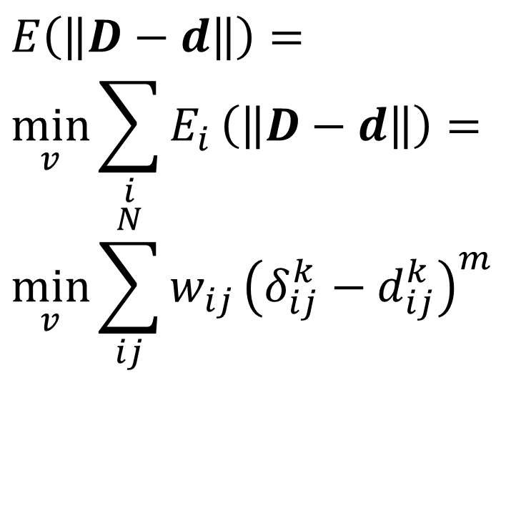
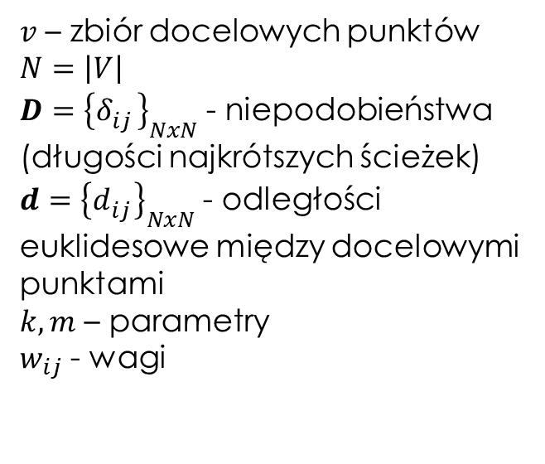
Klasyczna funkcja błędu (stresu)
$$E\left(\left\|D−d\right\|\right)=$$
$$\min_{v}{\sum_{i}{E_{i}}\left(\left\|D−d\right\|\right)}=$$
$$\min_{v}\sum_{ij}^{N}{w_{ij}}{\left(δ_{ij}^{k}−d_{ij}^{k}\right)}^{m}$$
$v$ – zbiór docelowych punktów
$$N=\left|V\right|$$
$D={\left\{δ_{ij}^{}\right\}}_{NxN}$ - niepodobieństwa (długości najkrótszych ścieżek)
$d={\left\{d_{ij}^{}\right\}}_{NxN}$ - odległości euklidesowe między docelowymi punktami
$k, m$ – parametry
$w_{ij}$ - wagi
Notes:
Warto zwrócić uwagę, że bierzemy tu pod uwagę każdą parę punktów

Slide 5
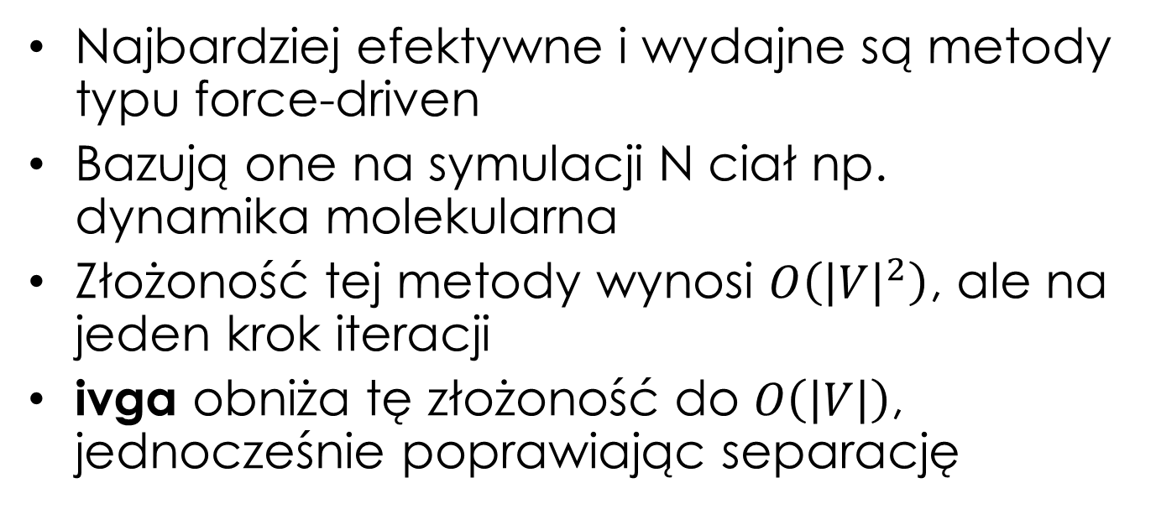
„Klasyczne” metody minimalizacji funkcji błędu
Najbardziej efektywne i wydajne są metody typu force-driven
Bazują one na symulacji N ciał np. dynamika molekularna
Złożoność tej metody wynosi $O\left({\left|V\right|}^{2}\right)$, ale na jeden krok iteracji
ivga obniża tę złożoność do $O\left(\left|V\right|\right)$, jednocześnie poprawiając separację

Slide 6
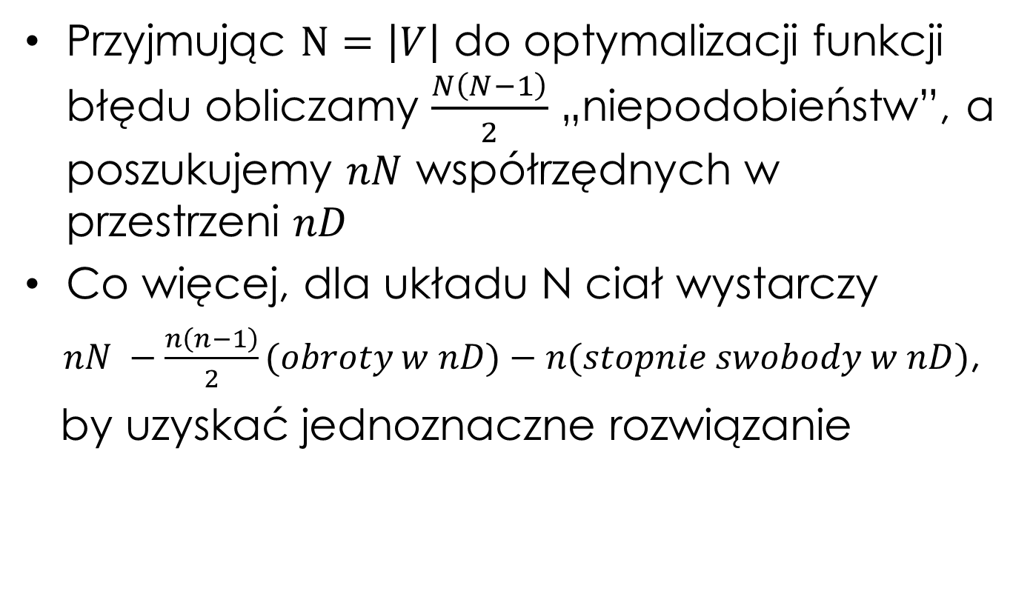
Przyjmując $N=\left|V\right|$ do optymalizacji funkcji błędu obliczamy $\frac{N\left(N−1\right)}{2}$ „niepodobieństw”, a poszukujemy $nN$ współrzędnych w przestrzeni $nD$
Co więcej, dla układu N ciał wystarczy
$nN −\frac{n\left(n−1\right)}{2}(obroty w nD)−n(stopnie swobody w nD)$,
by uzyskać jednoznaczne rozwiązanie
Notes:
W praktyce dla wizualizacji 2D potrzebujemy około 2N niepodobieństw zamiast N^2 / 2
Pytanie brzmi ile i które niepodobieństwa należy brać pod uwagę
I czy możemy je sobie wybrać całkowicie przypadkowo

Slide 7
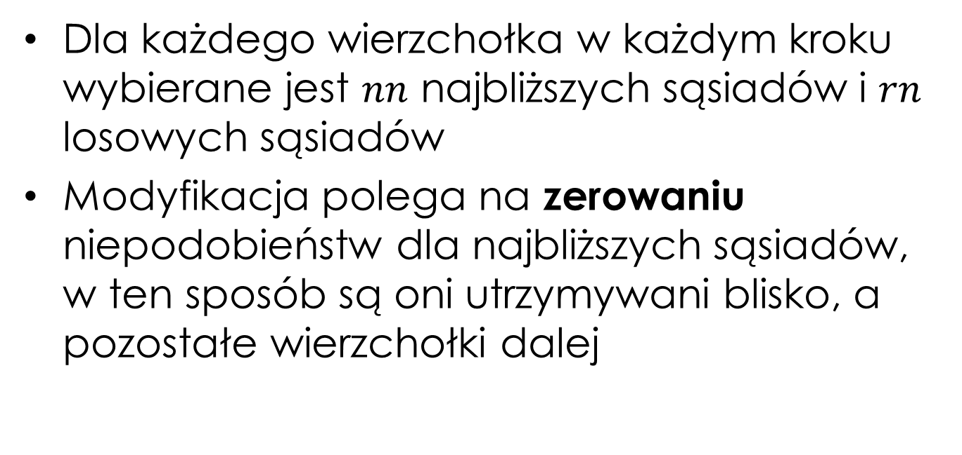
Algorytm ivga
Dla każdego wierzchołka w każdym kroku wybierane jest $nn$ najbliższych sąsiadów i $rn$ losowych sąsiadów
Modyfikacja polega na zerowaniu niepodobieństw dla najbliższych sąsiadów, w ten sposób są oni utrzymywani blisko, a pozostałe wierzchołki dalej
Notes:
Ważne jest, że w każdym kroku wybierane są na nowo
To zerowanie jest właściwie sednem ivga

Slide 8

Niepodobieństwo binarne
$$δ_{ij}^{}=0, jeśli istnieje krawędź ij$$
$$δ_{ij}^{}=1, wpp.$$
Notes:
Odpowiada to negacji macierzy sąsiedztwa z wyzerowaną przekątną

Slide 9
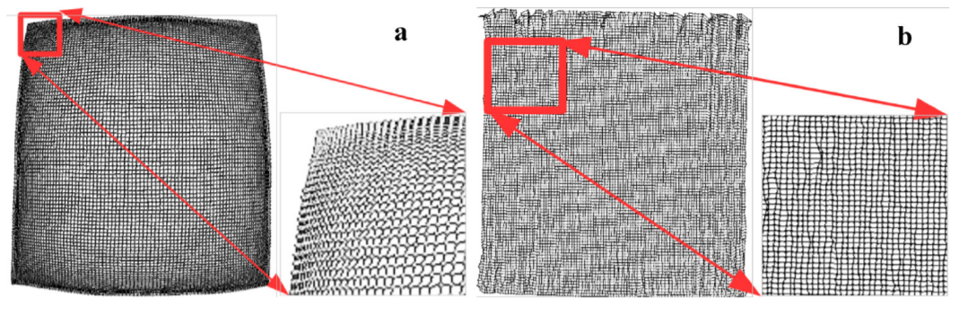
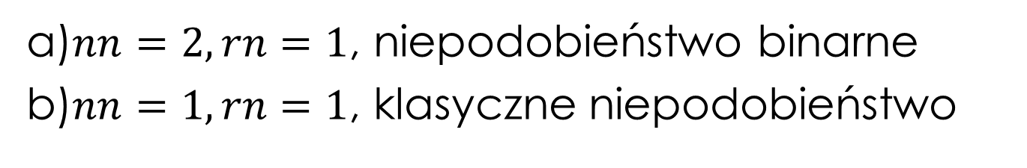
a)$nn=2, rn=1$, niepodobieństwo binarne
b)$nn=1, rn=1$, klasyczne niepodobieństwo
Notes:
Wizualizowano siatkę 2D
Z niepodobieństwem binarnym jest problem na końcach
Nawet tak małe parametry pozwalają na niezłą wizualizację

Slide 10
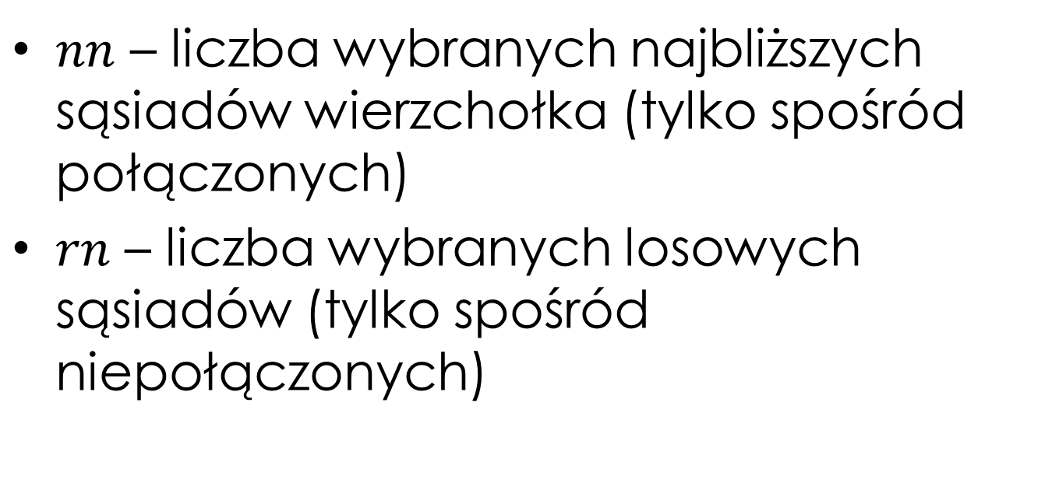
Parametry algorytmu
$nn$ – liczba wybranych najbliższych sąsiadów wierzchołka (tylko spośród połączonych)
$rn$ – liczba wybranych losowych sąsiadów (tylko spośród niepołączonych)
Notes:
Jeśli wierzchołek ma mniej niż nn sąsiadów, wybierani są wszyscy
W rzeczywistości te liczby dla konkretnego wierzchołka mogą być inne niż wprowadzone do programu, bo:
różne wierzchołki mogą zostać wybrane jako najbliższe dla połączonych wierzchołków
każdy wierzchołek może być losowym sąsiadem dla więcej niż jednego

Slide 11
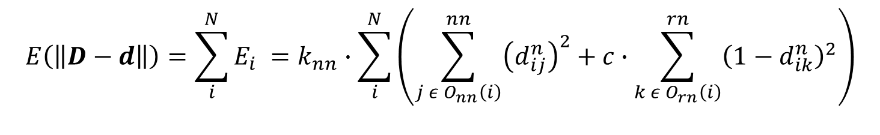
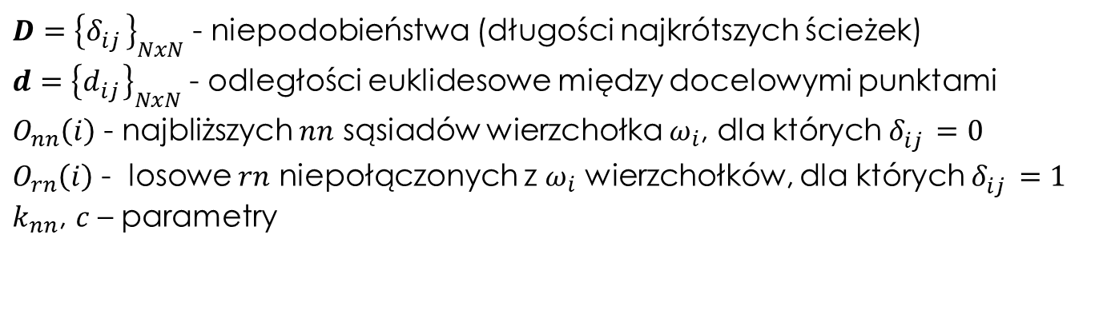
Funkcja stresu ivga
$$E\left(\left\|D−d\right\|\right)=\sum_{i}^{N}{E_{i} }=k_{nn}∙\sum_{i}^{N}{\left(\sum_{j ε O_{nn}\left(i\right)}^{nn}{{\left(d_{ij}^{n}\right)}^{2}}+c∙\sum_{k ε O_{rn}\left(i\right)}^{rn}{{\left(1−d_{ik}^{n}\right)}^{2}}\right)}$$
$D={\left\{δ_{ij}^{}\right\}}_{NxN}$ - niepodobieństwa (długości najkrótszych ścieżek)
$d={\left\{d_{ij}^{}\right\}}_{NxN}$ - odległości euklidesowe między docelowymi punktami
$O_{nn}\left(i\right)$ - najbliższych $nn$ sąsiadów wierzchołka $ω_{i}$, dla których $δ_{ij}^{}=0$
$O_{rn}\left(i\right)$ - losowe $rn$ niepołączonych z $ω_{i}$ wierzchołków, dla których $δ_{ij}^{}=1$
$k_{nn}$, $c$ – parametry
Notes:
Czyli minimalizujemy dystans dla nn i zwiększamy dla rn
Parametr c omówimy dalej

Slide 12
Wektory są mapowane na punkty metodą force-driven
Każdy punkt to cząstka, znajdująca się początkowo w losowym położeniu z zerową prędkością
Ruch symulowany jest przez rozwiązywanie równań ruchu Newtona w pewnych odstępach czasowych

Slide 13
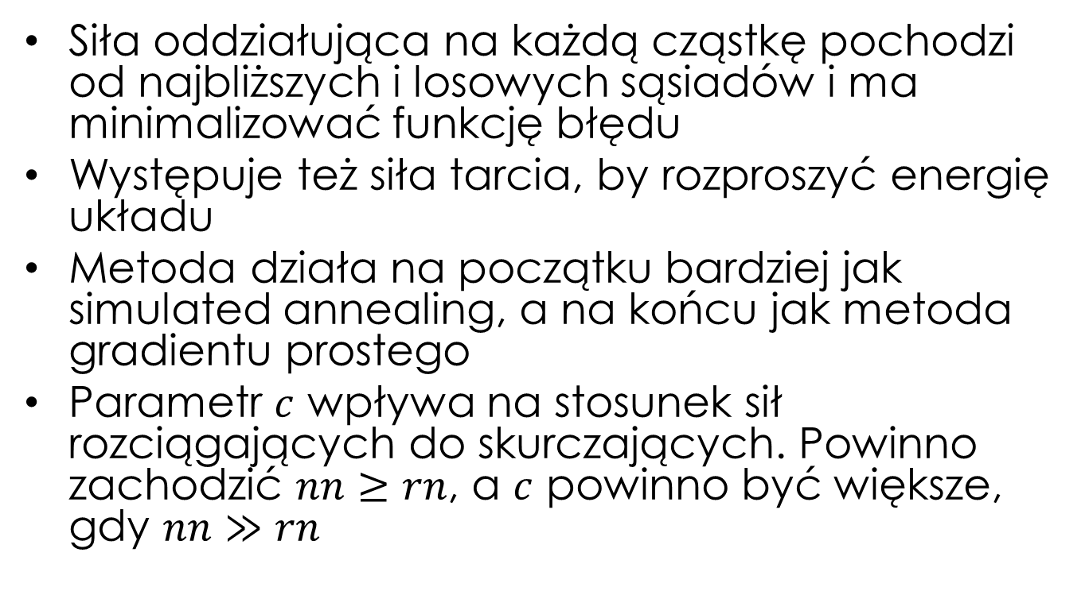
Siła oddziałująca na każdą cząstkę pochodzi od najbliższych i losowych sąsiadów i ma minimalizować funkcję błędu
Występuje też siła tarcia, by rozproszyć energię układu
Metoda działa na początku bardziej jak simulated annealing, a na końcu jak metoda gradientu prostego
Parametr $c$ wpływa na stosunek sił rozciągających do skurczających. Powinno zachodzić $nn≥rn$, a $c$ powinno być większe, gdy $nn≫rn$
Notes:
Takie działanie daje nam większe szanse na znalezienie minimum globalnego, które nas interesuje

Slide 14
Zadanie 1
Porównaj wyniki działania ivga dla zbioru smallnorb i współczynników:
all_edges rn=5
nn=2 rn=1
nn=1 rn=1

Slide 15
Zadanie 2
Przeprowadź MD Full na zbiorze history i odfiltruj wierzchołki o stopniu mniejszym niż 30 (żeby było lepiej widać można i dużo większym niż 30)
Ustaw wielkość wierzchołków, by odpowiadała ich stopniowi. Dobierz odpowiednie parametry max sphere size i node scale
Opisz największe uzyskane klastry
Wymień kilka największych hubów
Wymień kilka największych autorytetów
Znajdź w grafie artykuł o Adolfie Hitlerze. Zwizualizuj najważniejsze powiązania z nim
UWAGA: warto ustawić parametry rn = 2, speed factor = 100, k factor for rand 0,01 i wykonać MD Full

